Slide 1


Wsparcie dla przedsiębiorców w ramach oferty Banku Gospodarstwa Krajowego
Tomasz Bembenek
Lublin, 10.06.2019 r.

Slide 2
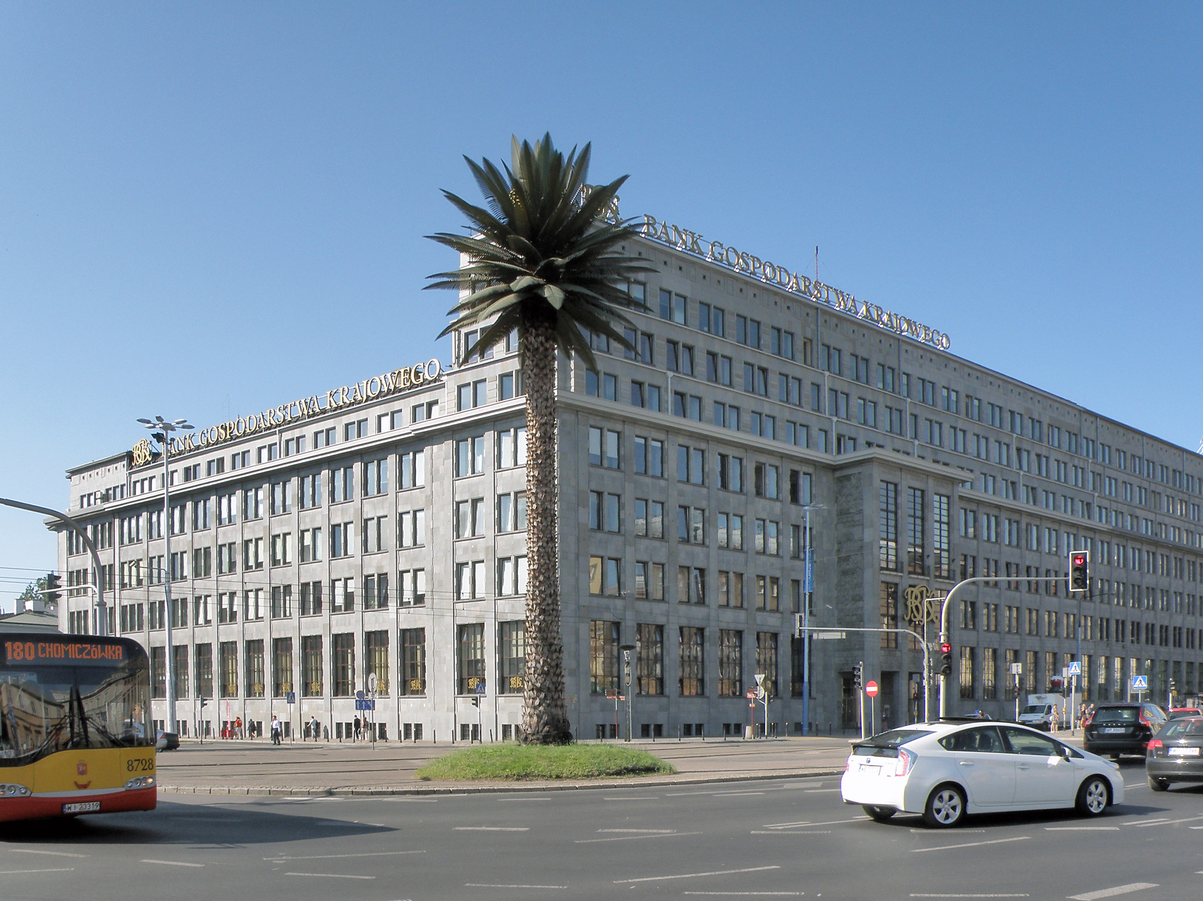

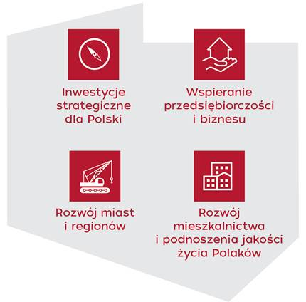
BGK – polski bank rozwoju
Bank Gospodarstwa Krajowego to państwowy bank rozwoju, którego misją jest wspomaganie rozwoju społeczno-gospodarczego Polski poprzez wspieranie działalności polskich przedsiębiorstw oraz sektora publicznego w realizacji jego zadań.
Bank odgrywa znaczącą rolę, wraz z innymi instytucjami rozwoju, w realizacji Strategii na rzecz Odpowiedzialnego Rozwoju, która jest kluczowym dokumentem państwa polskiego w średnio- i długofalowej polityce gospodarczej.
BGK wśród instytucji rozwoju pełni kluczową rolę zapewniając kapitał dla dużych, strategicznych przedsięwzięć.

Slide 3









BGK Region Lubelski i Grupa PFR
Zintegrowany model dotarcia do odbiorców w regionie
Region BGK
Inicjator i uczestnik współpracy między biznesem, sektorem publicznym a Instytucjami Rozwoju.
Poręczenia i gwarancje dla MŚP
Finansowanie dużych inwestycji
Wsparcie eksportu i ekspansji zagranicznej
Finansowanie innowacji
Dystrybucja środków unijnych
Partner finansowy aktywnie wspierający przedsiębiorczość w regionie
i efektywne wykorzystywanie programów rozwojowych.

Slide 4

BGK – oferta produktowa
Produkty
Kredytowe
Poręczenia i Gwarancje
Cash Management
Ekspansja Zagraniczna
Produkty Skarbowe
Lokaty

Slide 5
Produkty kredytowe BGK
Kredyty obrotowe
i inwestycyjne
Finansowanie nieruchomości komercyjnych
Kredyty EBI, KFW
Kredyty inwestycyjne
Kredyty unijne
Wykup wierzytelności

Slide 6
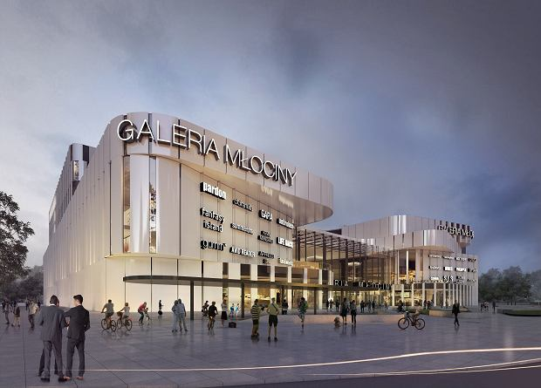
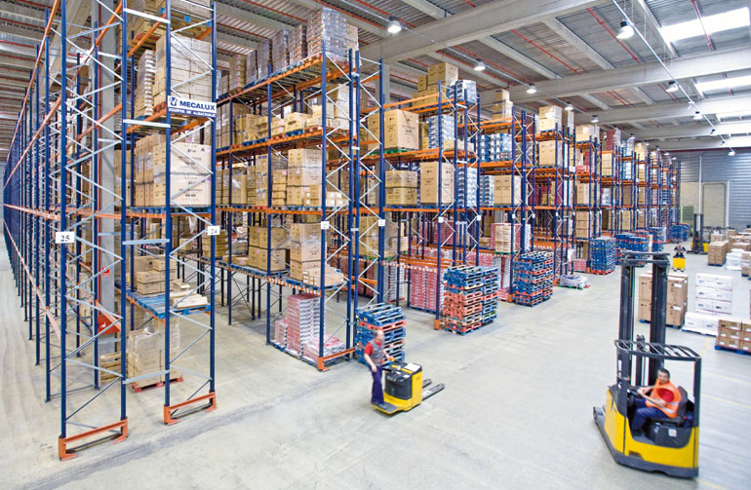
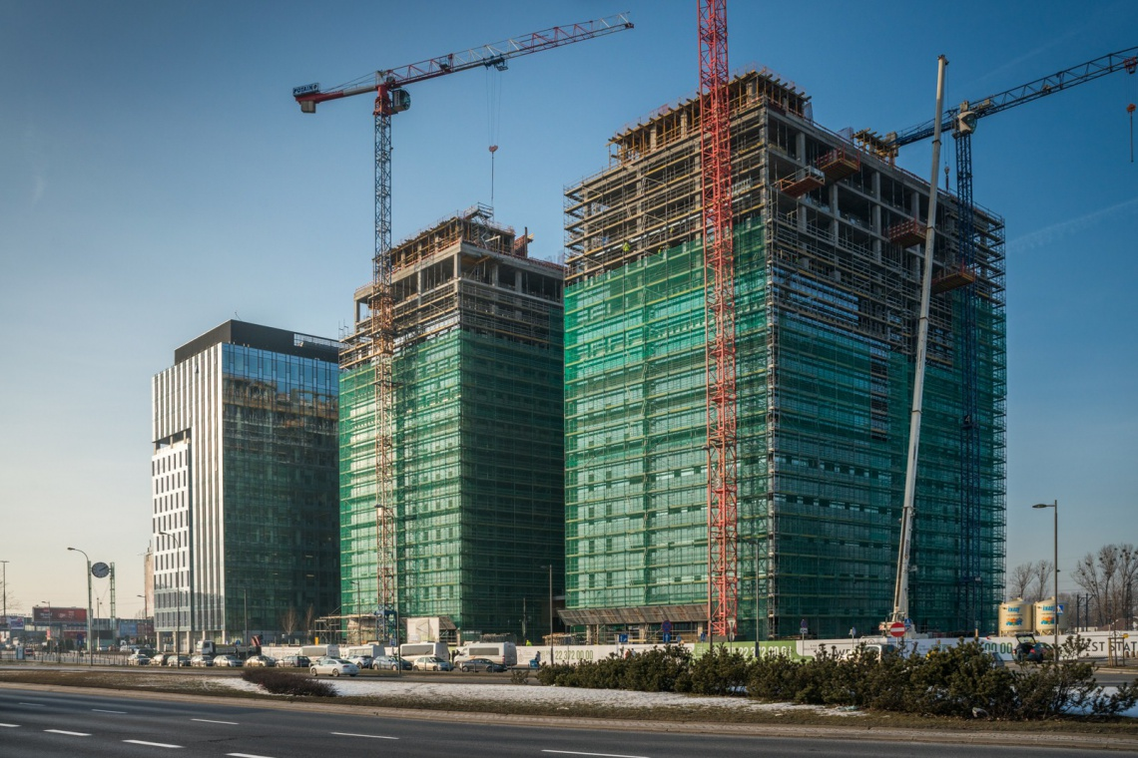

Finansowanie inwestycji produkcyjnych, nieruchomościowych
finansowanie inwestycji polskich przedsiębiorstw, m.in. w ramach Polskiej Strefy Inwestycji,
finansowanie (w tym we współpracy z innymi instytucjami rozwoju) projektów infrastrukturalnych o wydłużonym horyzoncie czasu, przy jednoczesnym wykorzystaniu kredytu długoterminowego oraz zaangażowania kapitałowego,
finansowanie przedsięwzięć w ramach SPV,
kredyty na budowę nieruchomości komercyjnych: biurowce, magazyny, hotele, obiekty handlowe,
współfinansowanie przedsięwzięć ze środków unijnych,
kredyty z wykorzystaniem środków z Europejskiego Banku Inwestycyjnego (EBI) oraz niemieckiego banku rozwoju KfW, pozwalające na obniżenie marży kredytowej
Przykładowe transakcje zrealizowane przez BGK:
296 mln PLN
Budowa galerii handlowej
Warszawa
48 mln PLN
Rozbudowa magazynu
Olsztyn
156 mln PLN
Finansowanie budowy biurowców
Poznań
200 mln PLN
Rewitalizacja starego obiektu handlowego
Warszawa

Slide 7

Kredyty unijne
Kredyty
pomostowe
Przeznaczone na finansowanie inwestycji w części kwalifikowanej, tj. objętej dotacją unijną, kredyt jest spłacany po uzyskaniu dotacji unijnej, niższe wymagania dot.
wkładu własnego.
Kredyty uzupełniające
Przeznaczone na finansowanie części niekwalifikowanej inwestycji czyli wydatków nieobjętych dotacją unijną – od zwykłego kredytu inwestycyjnego różni się przede wszystkim niższymi wymagania dot. wkładu własnego.
Kredyty etapowe
Szczególny rodzaj kredytu pomostowego, który również jest przeznaczony na finansowanie części kwalifikowanej inwestycji objętej dotacją, ale stosuje się go w przypadku gdy dotacje są wypłacane w formie zaliczek (w częściach) – spłata następuje z kolejnych płatności zaliczkowych, zastosowanie kredytu etapowego pozwala na sfinansowanie wyższej kwotowo inwestycji, przy niższym obciążeniu kredytem i mniejszych wymaganiach odnośnie zdolności kredytowej.

Slide 8


Kredyty EBI i KFW
Kredyty
ze środków EBI
Udzielane są w ramach umowy pożyczkowej pomiędzy BGK i EBI (Europejskim Bankiem Inwestycyjnym) i stanowią preferencyjny sposób finansowania kredytów inwestycyjnych
z przeznaczeniem na wsparcie przedsięwzięć służących rozwojowi lokalnemu
i regionalnemu oraz wsparcie sektora przedsiębiorstw (MŚP i MidCap).
Kredyty EBI
Udzielane w formule "Loan for SMEs and MidCaps" przeznaczone są na wsparcie działalności operacyjnej MŚP zatrudniających mniej niż 250 osób oraz MidCaps zatrudniających mniej niż 3000 osób.
Kredyty
ze środków KFW
Udzielane są w ramach podpisanej umowy pożyczkowej pomiędzy BGK i KfW (niemiecką instytucją finansową prawa publicznego) i stanowią kolejny – obok środków EBI – preferencyjny sposób finansowania kredytów inwestycyjnych.
Finansowanie
ze środków KFW
Dedykowane jest w szczególności małym i średnim przedsiębiorstwom. Z oferty KfW korzystać mogą również inne przedsiębiorstwa (w tym spółki komunalne). Najistotniejszym kryterium kwalifikowalności jest kwota rocznych obrotów tj. skonsolidowany roczny obrót grupy kapitałowej (podmiotu wnioskującego o kredyt KfW oraz i innych podmiotów należących do grupy), który nie może przekraczać równowartości w PLN kwoty 500 milionów EUR.

Slide 9


Finansowe wspieranie eksportu / ekspansji zagranicznej
Przeznaczenie środków
Akwizycja przedsiębiorstwa
Francja
16 mln EUR
1
Realizacja krótko-/długoterminowych kontraktów eksportowych
Budowa centrum handlowego
Białoruś
55 mln EUR
2
Realizacja projektów zagranicznych
Maszyny górnicze
Rosja
Wykup wierzytelności
20 mln EUR
3
Zakup spółek i/lub aktywów zagranicznych
Zakres produktowy
Kredyt dla banku nabywcy
Postfinansowanie akredytywy
Wykup wierzytelności eksportowych
Kredyt dla nabywcy
Dyskonto akredytywy
Gwarancje
Kredyt na finansowanie ekspansji zagranicznej
Potwierdzenie akredytywy
Fundusz Ekspansji Zagranicznej PFR TFI

Slide 10




Rodzaje gwarancji
Opis cech | Gwarancja de minimis | Gwarancja PLG-COSME | Gwarancja Biznesmax z dotacją | Gwarancja POPC (Program Operacyjny Polska Cyfrowa)
Beneficjenci | MŚP | MŚP | MŚP spełniające jedno z 16 podmiotowych kryteriów innowacyjności lub przedmiotowe kryterium ekologii | MŚP z branży telekomunikacyjnej
Zakres zabezpieczenia | do 60% kwoty kredytu | do 80% kwoty kredytu | do 80% kwoty kredytu | do 80% kwoty kredytu
Maksymalny okres obowiązywania | 27 miesięcy lub 99 miesięcy | 27 miesięcy lub 99 miesięcy | 20 lat | 20 lat
Rodzaj kredytu | obrotowy lub inwestycyjny | obrotowy lub inwestycyjny | na rozwój i innowacje | obrotowy lub inwestycyjny
Rodzaj pomocy publicznej | pomoc de minimis | na warunkach rynkowych | pomoc de minimis i/lub regionalna pomoc inwestycyjna | pomoc de minimis
Maksymalna kwota gwarancji | 3,5 mln zł | 480 tys. zł | 2,5 mln euro | 2,5 mln euro
Prowizja | 0,5% | 1% | brak opłaty, a dodatkowo możliwość uzyskania dopłaty do oprocentowania kredytu (5%) | brak

Slide 11
Kredyt na innowacje technologiczne
Dla kogo:
Wsparcie dla mikro, małych i średnich przedsiębiorców wdrażających innowacyjną technologię, którzy wprowadzą na rynek nowe lub znacząco ulepszone produkty lub usługi w stosunku do dotychczas wytwarzanych w Polsce – wymagana innowacja na skalę ogólnokrajową.
Formy nowej technologii:
prawo własności przemysłowej,
wyniki prac rozwojowych,
wyniki badań przemysłowych,
nieopatentowana wiedza techniczna.
Warunki:
Przedsiębiorca musi korzystać z kredytu technologicznego udzielonego przez jeden z 20 banków komercyjnych.
Wkład własny przedsiębiorcy – min. 25%.
BGK może zrefundować do 70 proc. kosztów kwalifikowalnych (dla mikro i małych firm, dla średnich 60%, dla dużych 50%)
Wysokość dofinansowania:
Do 6 mln zł w formie premii technologicznej (dotacji) przeznaczonej na spłatę kredytu technologicznego w banku komercyjnym.

Slide 12

Pożyczki unijne
Projekt Przedsiębiorcze lubelskie
Alokacja środków
na Projekt
425 858 110,77 zł,
wkład UE: 361,98 mln zł
wkład krajowy: 63,88 mln zł
Dla kogo?
Mikro, małe i średnie przedsiębiorstwa.
Osoby niepracujące w wieku 30 lat i więcej, które zamierzają rozpocząć prowadzenie działalności gospodarczej na terenie województwa lubelskiego.
Osoby zagrożone zwolnieniem, przewidziane do zwolnienia lub zwolnione z przyczyn leżących po stronie pracodawcy.
 | Pożyczka mała | Pożyczka duża | Mikropożyczka 9.3 | Mikropożyczka 10.2 | Wejście kapitałowe
Wartość | do 250 000,00 zł | od 250 000,01 zł do 1 000 000,00 zł | do 80 000,00 zł | do 60 000,00 zł | do 1,5 mln zł
Oprocentowanie | na warunkach rynkowych lub korzystniejszych niż rynkowe |  | na warunkach korzystniejszych niż rynkowe |  | -
Maksymalny okres spłaty | 60 miesięcy | 96 miesięcy | 84 miesiące |  | 120 miesięcy
Maksymalny okres karencji | 6 miesięcy |  | 6 miesięcy |  | -
Forma wsparcia

Slide 13


Pożyczka na Rozwój Turystyki
Kwota pożyczki
do 500 tys. zł
Okres finansowania
do 60 miesięcy
do 84 miesięcy – przy wsparciu powyżej 250 000 zł, gdy wydatki na roboty budowlane stanowią minimum 50% wartości pożyczki
O wsparcie mogą ubiegać się mikro-, mali i średni przedsiębiorcy (MŚP). Inwestycja, którą dzięki pożyczce zostanie przez nich zrealizowana musi znajdować się na terenie Polski Wschodniej, tj. w województwie: lubelskim, podkarpackim, podlaskim, świętokrzyskim, warmińsko-mazurskim
Dla kogo
Preferencje
niższe oprocentowanie oraz brak wymaganego wkładu własnego będą oferowane:
obiektom posiadającym status Miejsca Przyjaznego Rowerzystom w ramach Wschodniego Szlaku Rowerowego Green Velo;
MŚP prowadzącym działalność nie dłużej niż 2 lata

Slide 14


Bank Gospodarstwa Krajowego
Al. Jerozolimskie 7, 00-955 Warszawa, Polska
www.bgk.pl
Dziękujemy za uwagę!
Tomasz Bembenek
Dyrektor Regionu
Region Lubelski
ul. Dolna 3-go Maja 3
20-079 Lublin
tel. (81) 528-61-00
tel. 502-416-714

